Slide 1
環境総合計画の重点的な点検評価
～資源循環型社会の構築に向けて～
Ⅰ 資源の循環をさらに促進する。
Ⅱ リサイクル社会を実現するための府民行動
を拡大する。
資料２
環境農林水産部
循環型社会推進室 資源循環課、産業廃棄物指導課
環境管理室 事業所指導課

Slide 2
１．目標 目標年次・指標
○目標年次 ２０２０年
○目標
・【一般廃棄物】リサイクル率を倍増する。2008年度比、2008年は11.5%）
・【産業廃棄物】リサイクルの推進により、最終処分量を48万ｔ以下にする。
・リサイクル製品を購入している府民の割合を倍増する。
・資源物を分別している府民の割合を概ね100％にする。

Slide 3
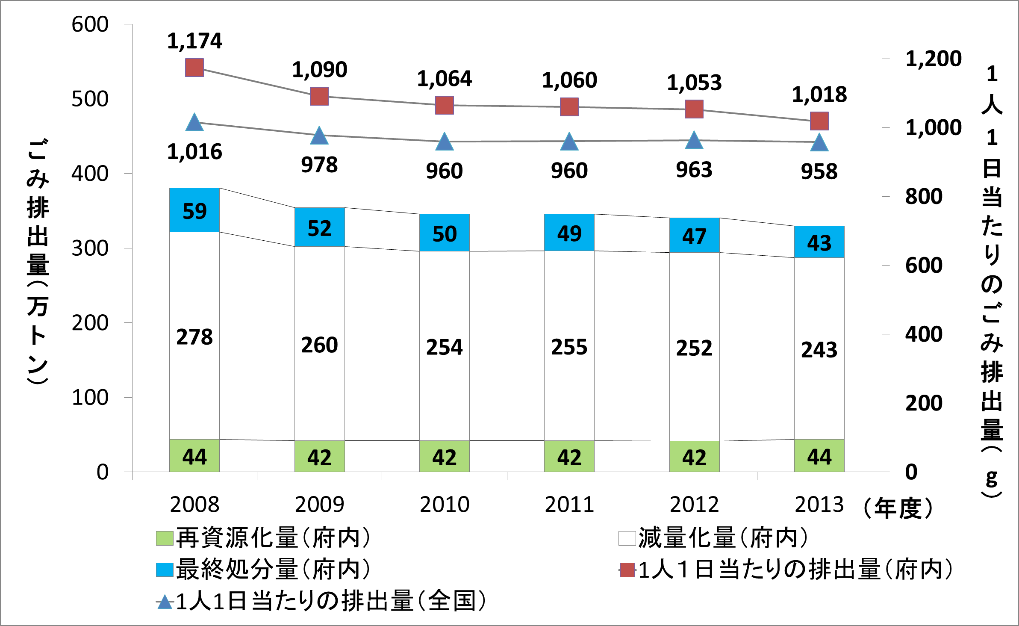
２．現状 一般廃棄物排出量の推移
・2013年度の府民１人１日当たりの一般廃棄物の排出量は、2008年度と
比べ13％減少しており、1,018ｇ/人・日となっている。
・2013年度の最終処分量は、2008年度と比べ28％減少し、43万tとなってい
る。

Slide 4
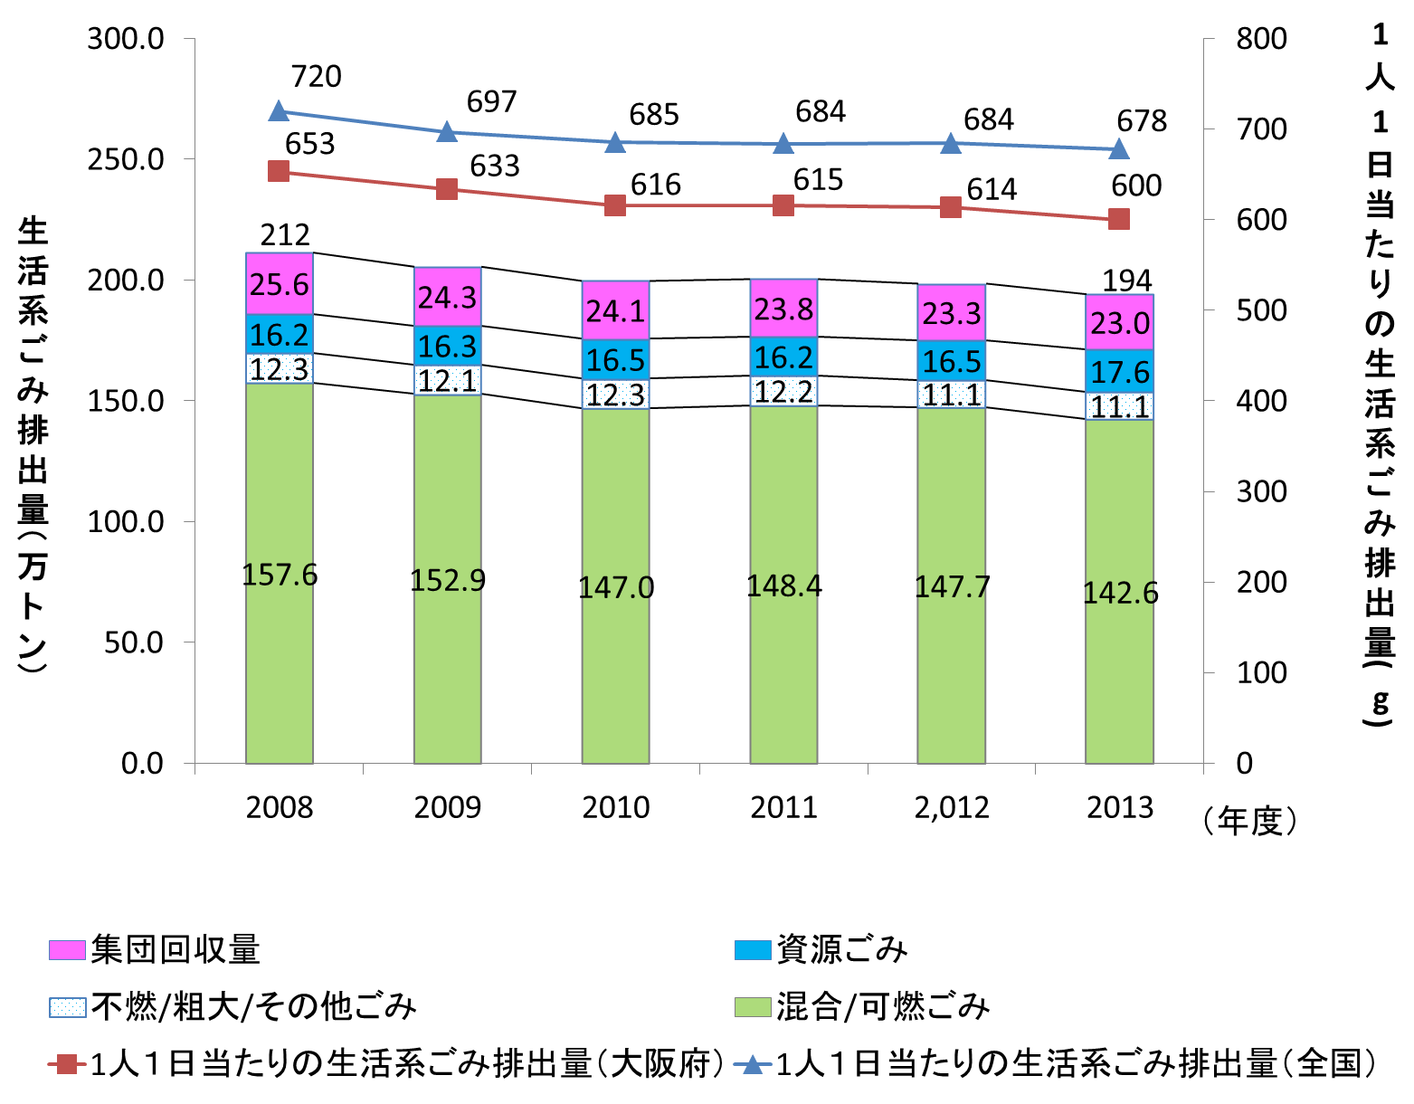
２．現状 生活系ごみ排出量の推移
2013年度の生活系ごみ排出量は、2008年度と比べ8％減少している。また、１人１日当たりの排出量は、全国の値と比較して少ない。

Slide 5
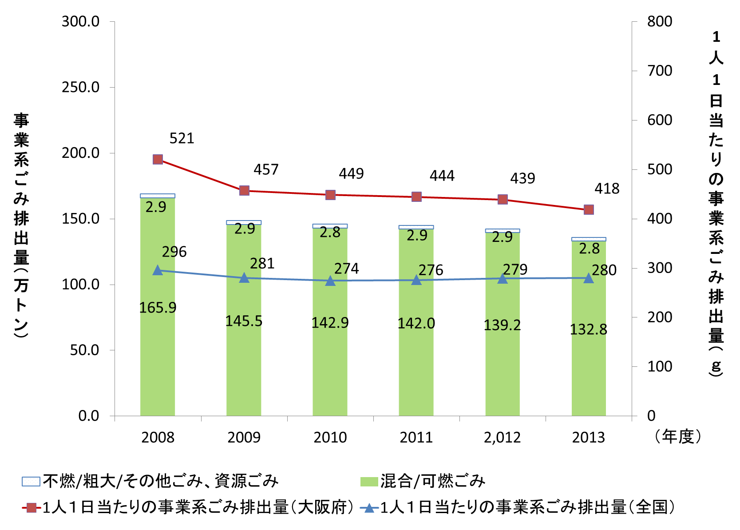
２．現状 事業系ごみ排出量の推移
2013年度の事業系ごみ排出量は、2008年度と比べ約20％減少している。

Slide 6
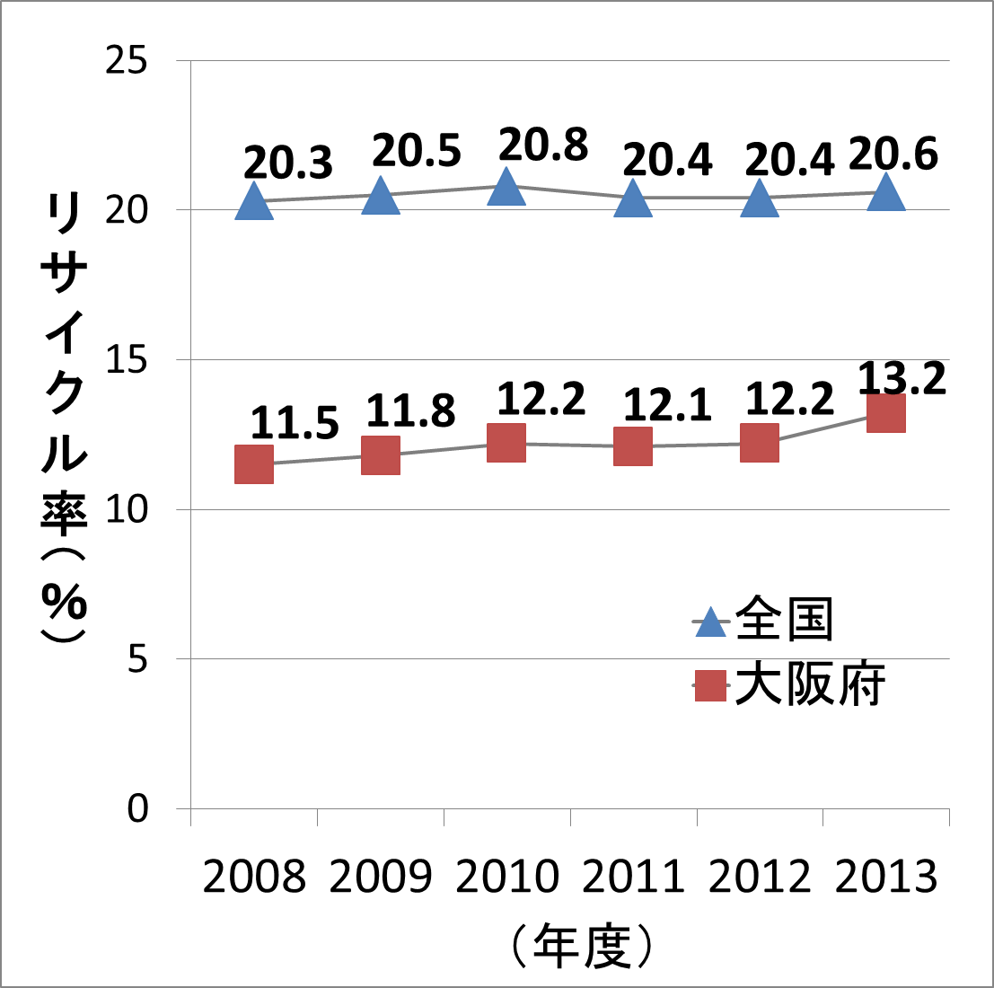
２．現状 リサイクル率の推移
リサイクル率は、上昇傾向にある。

Slide 7
２．現状 産業廃棄物の排出量等の推移
再生利用量
減量化量
最終処分量
産業廃棄物の排出量等（万トン）
年度 1995年
排出量 1,822万トン
2000年
1,768万トン
2005年
1,728万トン
2010年
1,450万トン
2014年
1,483万トン
排出量、最終処分量ともに、長期的に見て減少傾向にある。
※本部会でお示しする2014年度の産業廃棄物のデータは、現時点における速報値であり、今後、変わる可能性がある。

Slide 8
２．現状 産業廃棄物の種類別の排出量等
排出量(1,483万トン)の種類別内訳
最終処分量(37万トン)の種類別内訳
(2014年度)
(2014年度)
排出量は、汚泥が約67%を占める。
最終処分量は、汚泥、混合廃棄物、がれき類、廃ﾌﾟﾗｽﾁｯｸ類の割合が高い。

Slide 9
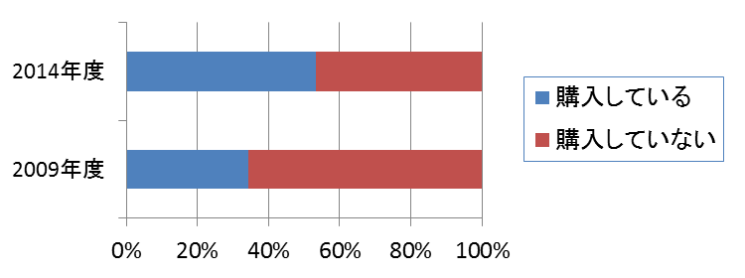
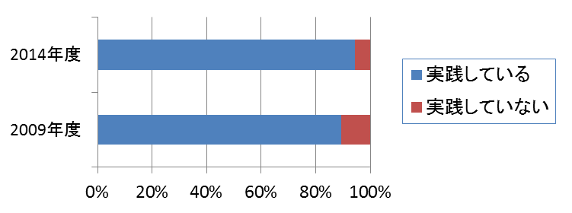
２．現状 府民の行動
リサイクル製品を購入する府民の割合
資源物を分別している府民の割合
リサイクル製品を購入する府民の割合、資源物を分別している府民の割合、共に増加している。

Slide 10
３．施策の方向と取組み
○施策の方向と取組み
(1) 循環型社会推進計画の推進
(2) 再生品普及促進事業
(3) 産業廃棄物の多量排出事業者による取組みの促進
(4) 容器包装リサイクルの推進
(5) ＰＣＢ廃棄物適正処理の推進
(6) 産業廃棄物の適正処理の徹底
(7) 廃棄物最終処分場の適正管理等

Slide 11
３．施策の方向と取組み
(1) 循環型社会推進計画の推進
循環型社会推進計画について
○環境総合計画「資源循環型社会の構築」分野の実行計画
○計画の目標年次 2015年度
○計画の目標
・一般廃棄物 排出量 282万ｔ（事業系資源化量を含まない）
305万ｔ（事業系資源化量を含む）
再生利用率 22％ （事業系資源化量を含まない）
29％ （事業系資源化量を含む）
最終処分量 35万ｔ
・産業廃棄物 排出量 1,565万ｔ
再生利用率 35％
最終処分量 49万ｔ

Slide 12
３．施策の方向と取組み
(1) 循環型社会推進計画の推進
○取組み内容
・府内市町村の一般廃棄物の排出量、再生利用率等の状況の情報集約・公表
・施策事業の推進に係る情報交換のため、府内市町村及び産業廃棄物規制所管
行政の連絡会議の開催
・産業廃棄物排出事業者、同処理業者に対する適正処理の指導
・建設業者に対し、廃棄物の適正処理、再資源化に関する説明会の実施
・優良な産業廃棄物処理業者を認定・公表
○３Ｒ、廃棄物の適正処理を推進
○今年度で計画期間が終了するため、次期計画策定に向け、
環境審議会循環型社会推進計画部会で審議中

Slide 13

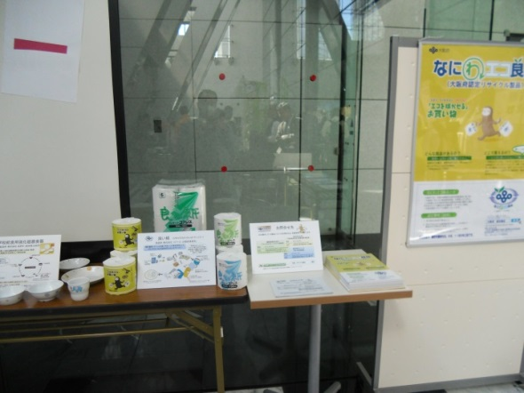
３．施策の方向と取組み
(2) 再生品普及促進事業
○府内で発生した循環資源を利用し、日本国内の工場で製造したリサイク
ル製品であって、一定の基準を満たすものを2004年度から「なにわエコ
良品（大阪府認定リサイクル製品）」として認定。
・年２回認定
・認定製品数 276製品（2015年3月1日現在）
○認定製品について普及・PRするため、ホーム
ページに掲載するとともに、環境関連イベン
ト等に出展
○リサイクル製品認定制度が、「より質の高い
リサイクル」を促進する制度となるよう、環
境審議会リサイクル製品認定部会において、
制度のあり方を審議
認定マーク
2014年消費者フェアでの出展

Slide 14
３．施策の方向と取組み
(3) 産業廃棄物の多量排出事業者による取組みの推進
○多量の産業廃棄物を生ずる事業者は、産業廃棄物の減量その他その処理に関する計画及びその実施の状況について知事に報告することと規定
府がインターネットにより報告書を公表
事業者の自主的な産業廃棄物の減量化
への取組等を促進
【2014年度公表状況】
・産業廃棄物処理計画 259件
・特別管理産業廃棄物処理計画 88件
・産業廃棄物処理計画実施状況報告 264件
・特別管理産業廃棄物
処理計画実施状況報告 87件
報告書に記載された
事業者の排出抑制の主な取組み
・梱包材の簡素化
・実寸法発注
・混合廃棄物の細分別
・設計段階から排出抑制を検討
・製造工程の現状分析や評価
・廃棄方法のマニュアルを作成
し、分別徹底、リサイクルを
推進
計347件
計351件
Notes:
○廃棄物処理法は、多量の産業廃棄物を生ずる事業者は、廃棄物の減量や処理に関する計画書とその計画の実施状況の報告書を提出することが義務付け
○この計画書や報告書は、府がインターネットにより公表
○2014年度の公表件数は、産業廃棄物と特別管理産業廃棄物を合わせて、処理計画書が３４７件、計画の実施状況の報告書が３５１件
○処理計画書には、「梱包材の簡素化」や、「製品製造の設計段階からの見直し」など、各事業者の排出抑制の取り組みが記載
○各事業者の発生抑制の取り組みを公表し、他の事業者の発生抑制の取り組みを促進

Slide 15
３．施策の方向と取組み
(4) 容器包装リサイクルの推進
○容器包装廃棄物の発生抑制及び分別収集のさらなる促進
・目標 分別収集量34万7千ｔ
・府内市町村の容器包装廃棄物の分別収集量、再商品化量等の状況の情報集
約・公表
第７期大阪府分別収集計画（2014～2018年度）の円滑な実施
【対象となる容器包装】
・ガラス製容器
・ペットボトル
・紙製容器包装
・プラスチック製容器包装
・スチール製容器包装
・アルミニウム製容器包装
・段ボール
○2014年度実績 分別収集量 16万7千ｔ

Slide 16
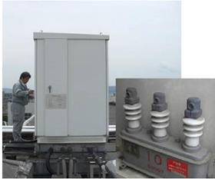
３．施策の方向と取組み
(5) ＰＣＢ廃棄物適正処理の推進
中間貯蔵・環境安全事業㈱（ＪＥＳＣＯ）における高濃度PCB廃棄物の処理
・ＪＥＳＣＯ大阪ＰＣＢ処理事業所における高圧機器等の処理進捗率
→ 2015年3月末： 86.7％（2014年3月末： 78.9％）
・高圧機器等の処理は計画どおり進んでいる。安定器等についても
2015年度よりＪＥＳＣＯ北九州ＰＣＢ処理事業所で処理を開始
・ＰＣＢ廃棄物を保管している事業場やＰＣＢを含む
機器を使用している事業場に立入検査を実施し、
ＰＣＢ廃棄物等の適正管理を徹底
・中小企業が負担するＰＣＢ廃棄物処理費用を軽減
立入検査

Slide 17
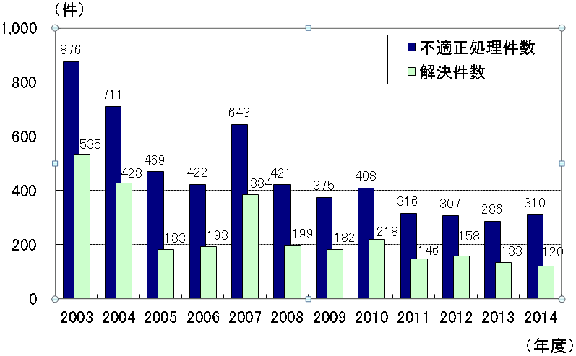
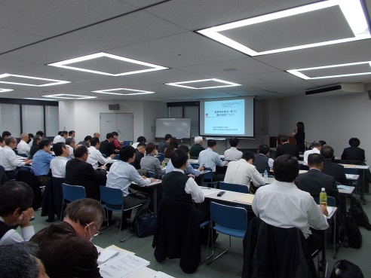
３．施策の方向と取組み
(6) 産業廃棄物の適正処理の徹底
○不適正処理の未然防止・早期発見
パトロールによる監視・指導など警察等と連携
・不適正処理件数 ３１０件（2014年度）
・ピーク時の2003年度(876件）と比べ、
4割以下に減少。大規模な不法投棄に
発展する事例もおきていない。
○廃棄物の排出事業者等への指導を徹底
排出事業者や処理業者に対して、
パトロールや説明会の開催を通じて、指導を徹底
（例）
・産業廃棄物管理票（マニフェスト）の交付の徹底
・建設廃棄物の再資源化、分別解体の徹底
不適正処理件数と解決件数の推移
事業者への説明会

Slide 18
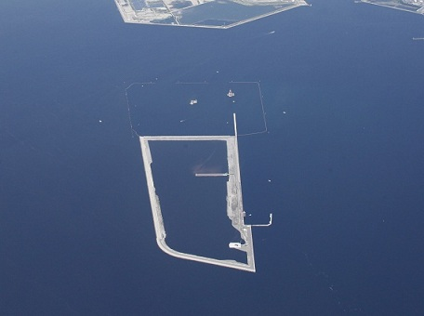
３．施策の方向と取組み
(7) 廃棄物処分場の安定的な確保等
○大阪湾圏域広域処理場整備事業（フェニックス事業）の促進
・フェニックスセンター及び関係行政機関との連携による事業の円滑な推進
・ダイオキシン類の受入基準を超える廃棄物
（ばいじん処理物）がフェニックス処分場に
搬入されていた事案に対処するため、フェニ
ックスセンターからの報告を受け、直ちに周
辺環境への影響がないことを確認するととも
に、再発防止に向けた取組みを促進。
フェニックス大阪沖処分場
○堺第７－３区（産業廃棄物最終処分場）の適正な維持管理
・排水処理設備等の維持管理
・水質の環境調査
・護岸被覆防食工事等の施設補修

